Slide 1

STARTING UP
Recipe for a good pupil

Slide 2




Remember all words about school you already know!
pencil
book
teacher
SCHOOL
Which things do you have in your bag?

Slide 3
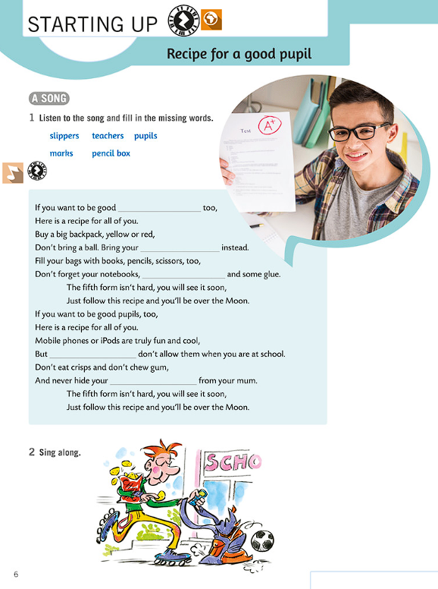
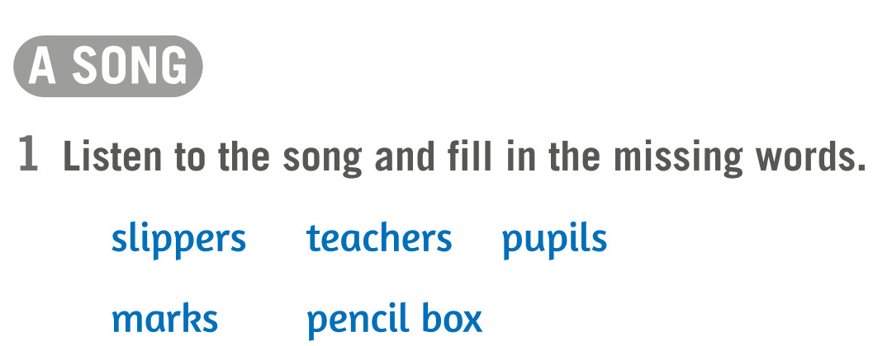

Book p. 6.
papuče
učenici
ocjene
pernica
Listen and fill in!
https://www.e-sfera.hr/dodatni-digitalni-sadrzaji/4209c607-1097-4aa5-a68e-7f77788a09fc/assets/audio/01_starting_up_recipe_for_good_pupil.mp3

Slide 4
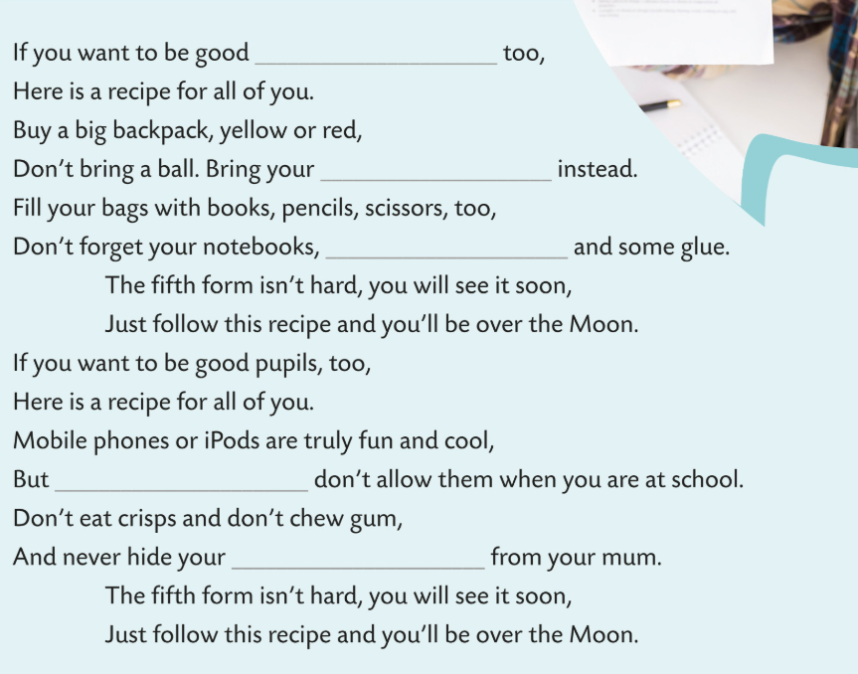
PROVJERI!
pupils
pencil box
slippers
teachers
marks

Slide 5
recipe recept
backpack ruksak
instead umjesto
scissors škare
glue ljepilo
form razred
fun zabavan
cool fora
crisps grickalice

Slide 6
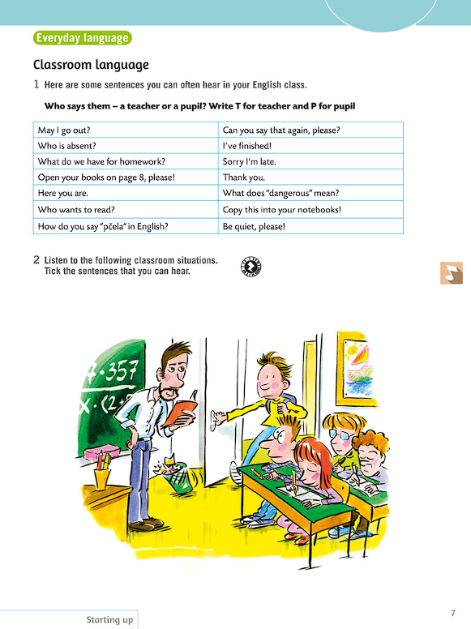
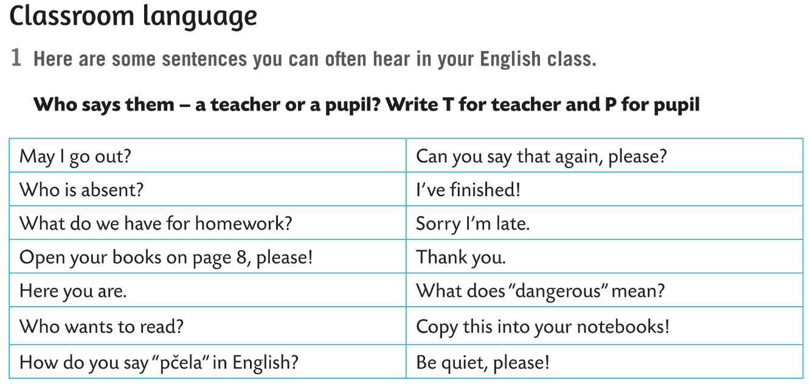
Book, p.7.
Who says these sentences: (T/teacher), or a (P/pupil).

Slide 7
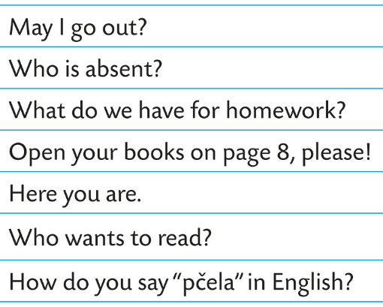
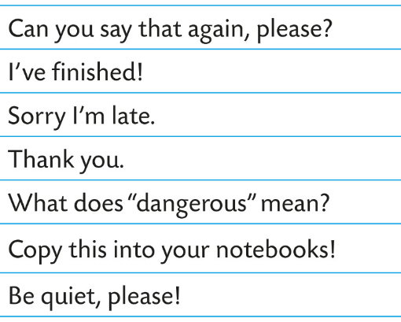
Mogu li izaći van (iz učionice)?
Tko je odsutan?
Što imamo za domaću zadaću?
Otvorite svoje knjige na 8. stranici.
Izvoli!
Tko želi čitati?
Kako kažemo „pčela” na engleskom jeziku?
Možete li ponoviti?
Završio sam!
Oprostite što kasnim.
Hvala.
Što znači riječ „dangerous”?
Prepišite ovo u svoju bilježnicu!
Budite tiho!

Slide 8
Poslušaj zvučni zapis i stavi kvačicu pored rečenica koje čuješ!
https://www.e-sfera.hr/dodatni-digitalni-sadrzaji/4209c607-1097-4aa5-a68e-7f77788a09fc/assets/audio/02_starting_up_classroom_language.mp3

Slide 9
Play the game and practice!
https://wordwall.net/resource/274095

